Slide 1



Slide 2

Что это?
MS Teams — корпоративная платформа, объединяющая в рабочем пространстве чат, встречи, заметки и вложения. MS Teams является частью пакета Office 365 и распостраняется по корпоративной подписке
Основная цель – вся рабочая активность в одном месте. Какие проблемы решает:
Совместная работа: позволяет различными средствами работать так, как если бы все сотрудники были в одной комнате
Мобильность сотрудников: помогает сотрудникам эффективно работать вне офиса / в дороге даже без подключения к интернету (автоматическая синхронизация при повторном подключении)
Корпоративная безопасность: автоматическая установка обновлений, встроенная функция шифрования и управление правами доступа
Notes:
Сотрудники компаний используют разные приложения для коммуникации. Большой поток информации. Для повышения эффективности необходимо собрать информацию в одном месте

Slide 3

Основной функционал
Apps Приложения
Поиск
Общение
Чат
Команды Teams
Команды обьединяют людей, контент и средства по проектам или отделам
Календарь
Синхронизация с Outlook
Голосовые звонки
Видеосвязь
Конференции
Совместное редактирование документов
Добавление
Личные приложения
Приложения групп
Настраиваемые приложения
Каналы это выделенные разделы / беседы по темам внутри команд
Планирование встреч
Изменение представления календаря
Notes:
+ покрывает максимум потребностей – долго изучать

Slide 4
Темпы роста
MS Teams рост в 57,5 раз за 3 года VS Slack рост в 30 раз за 5 лет
*daily active users (DAU) – это уникальные пользователи, которые в течение 24 часов написали в чат, присоединились к встрече или открыли файл в любом клиенте (в мобильном, десктопном или веб-приложении)
Notes:
Data source
https://www.businessofapps.com/data/slack-statistics/
https://www.businessofapps.com/data/microsoft-teams-statistics/

Slide 5
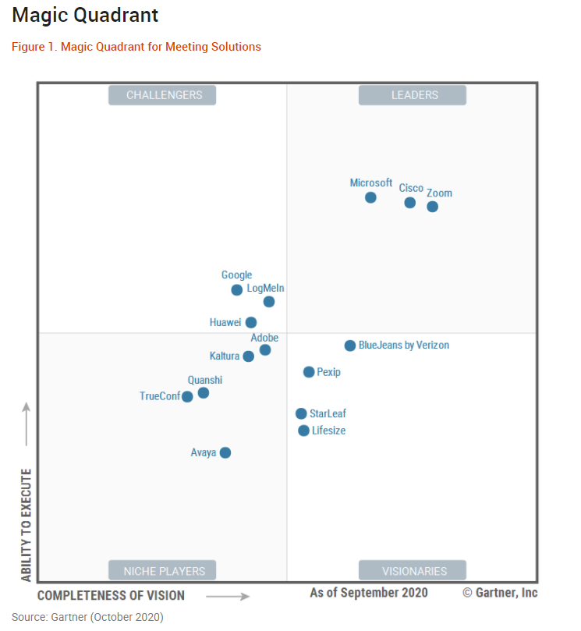
Gartner Magic Quadrant for Meeting Solutions
Microsoft is a Leader in this Magic Quadrant.
Its Microsoft Office 365 cloud office bundle includes Microsoft Teams for meetings with up to 1,000 participants, and Microsoft Teams Live Events for broadcasts for up to 10,000 attendees.
Notes:
Data source
https://www.gartner.com/doc/reprints?id=1-249Z0P12&ct=200930&st=sb

Slide 6
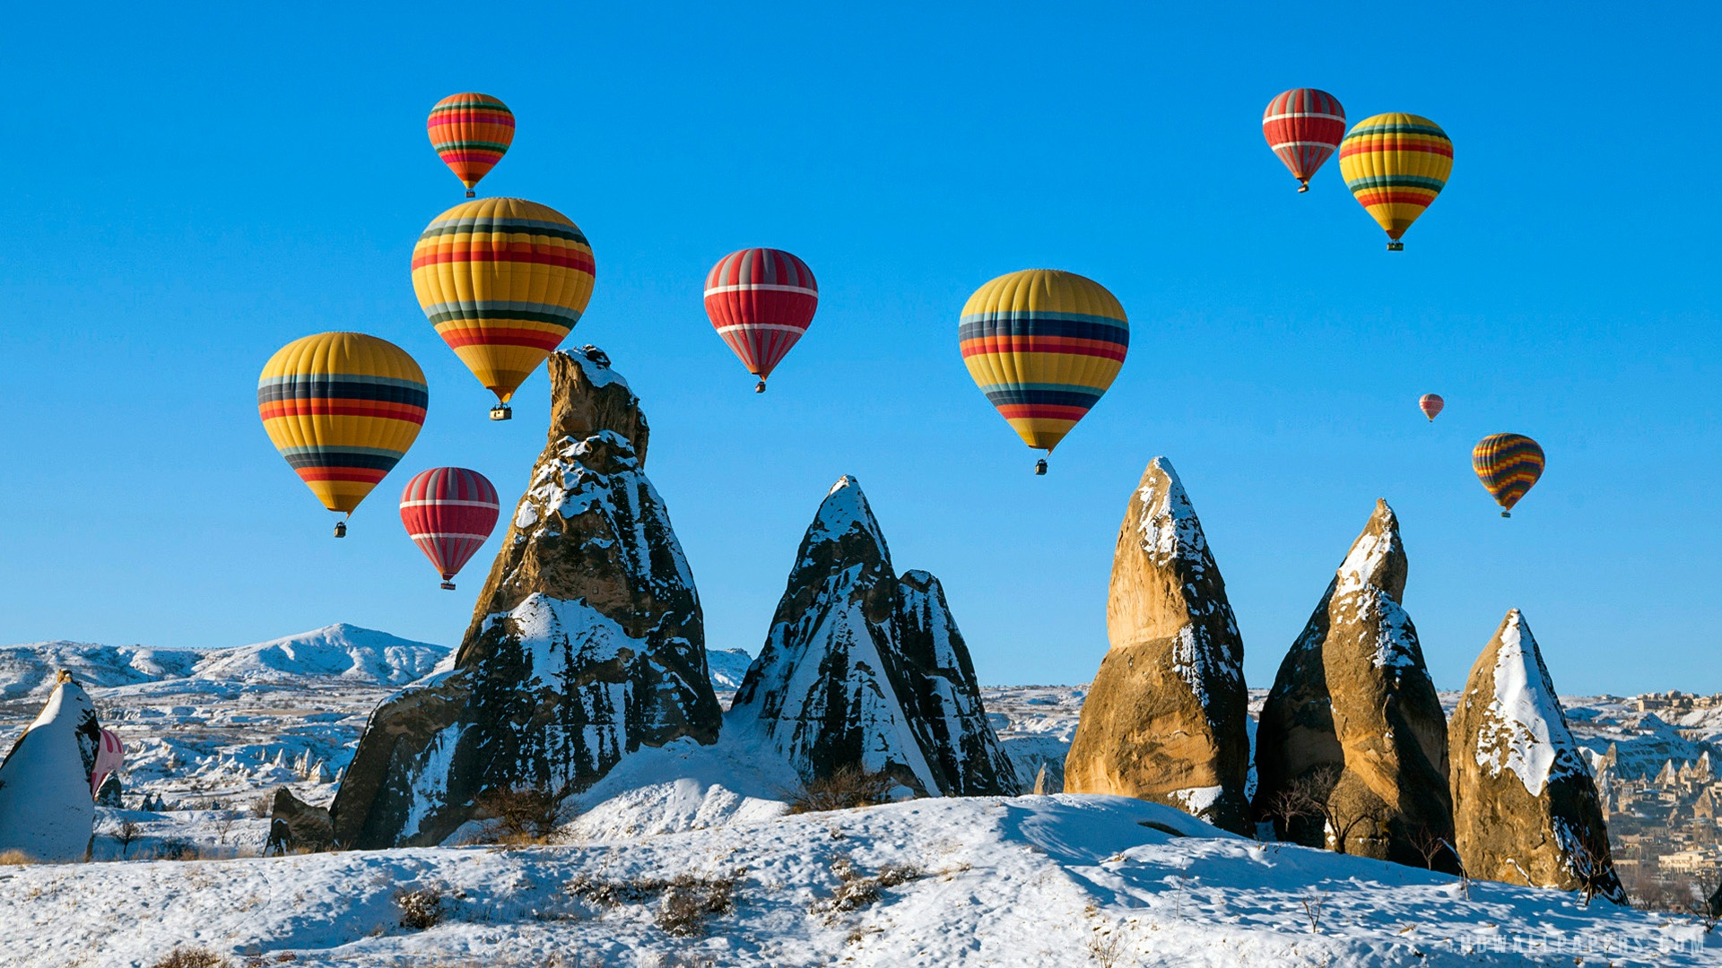
Для кого?
#1 Менеджеры (10-15 встреч в день) 25% ЦА
Проактивные пользователи, всегда ищут возможность как оптимизировать время на любую задачу и решить ее самым эффективным способом
Это предприниматели, руководители среднего звена в больших корпорациях, менеджеры продаж
#2 Для личных целей (5-7 раз в неделю) 10% ЦА
Группа пользователей, для которых онлайн встречи являются необходимым инструментом связи с родными и близкими
Это студенты, которые учатся за границей, специалисты работающие за границей, их близкие дома
#3 Специалисты (2-3 раза в неделю) 30% ЦА
Узкопрофильные специалисты, операторы, наемные работники, которым изредка по работе необходимо провести онлайн встречу
Они не являются продвинутыми пользователями, как представители первой группы, и в то же время для них важен не только базовой функционал в отличии от представителей второй группы
#5 Массовые онлайн мероприятия (5-10 раз в месяц) 20% ЦА
90% рабочего времени занимают встречи с другими сотрудниками компании или представителями внешних организаций, которые часто территориально разрознены
Не используют весь функционал, поэтому важно, чтобы базовый функционал был выделен (например, большие кнопки “позвонить сейчас по видео”)
Для них важно быстро созвониться и решить рабочий вопрос, поэтому необходима именно видеовстреча, поскольку в почтовой переписке это решалось бы долго
#4 Учеба (5-7 раз в неделю) 15% ЦА
Это студенты, школьники, а также уже взрослые люди, которые занимаются дистанционным обучением. Также это участники разнообразных профильных онлайн конференций, поскольку являются участниками массового онлайн события с целью получения новой информации
Используют для учебы функционал массовых онлайн мероприятий как участники
Это организаторы массовых онлайн событий, на которых в качестве участников выступают пользователи группы #4
Это преподаватели, что проводят дистанционное обучение, а также event менеджеры крупных корпораций, маркетологи и другие менеджеры среднего звена, которые проводят массовые онлайн мероприятия с образовательной целью, профильной или с целью продвижения своего продукта
Notes:
Группы пользователей

Slide 7

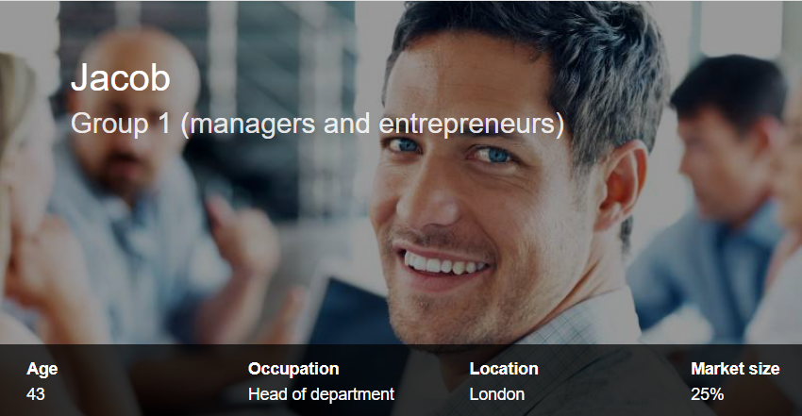
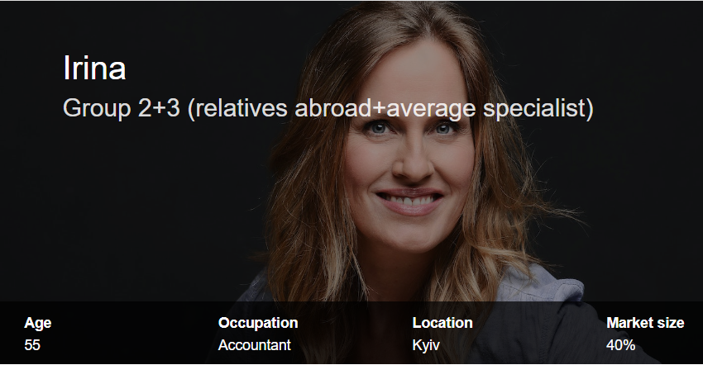
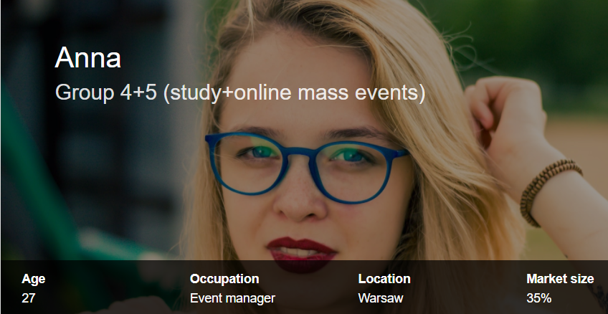
Quote: “As a team leader, I want to structure my workday for increasing productivity”. Goals: 1) Keep schedule on time 2) Staying in touch with employees from different offices and time zones 3) Organize online business meetings easy and quickly
Портреты
Quote: “I want to get in touch to my colleagues and relatives quickly and easily ”. Goals: 1) Quickly resolve the routine work issues
2) Simplify organizing process for online events
3) Easily communicate with her daughter when needed
Quote: “As a participant and organizer I want to improve the efficiency of online mass events ”. Goals: 1) Increase the number of new leads generated by online mass events
2) Simplify organizing process for online events
3) Involve all event participants to the discussion with speakers
Notes:
портреты

Slide 8
Потребности пользователей в улучшениях
отдельные жизни issue пока в Teams нельзя связать: обсуждение будет вестись в разных местах. Обсуждения в каналах-беседах, чатах, протоколах к собраниям, комментах к задачам тамошнего трекера оказываются несвязанными
не реализован жизненный цикл issue, а без этого проектная работа не будет полноценной
MS Teams это форум+мессенджер+контент+групповые звонки и поэтому входной барьер там примерно вчетверо от входного барьера в одиночных приложениях. Нужно полчаса на то, чтобы разобраться в интерфейсе. Если человек к нам приходит на короткий шестичасовой курс, то будет ли он доволен, когда ему придётся в этом разбираться?
Notes:
Data source
https://ailev.livejournal.com/1490524.html

Slide 9
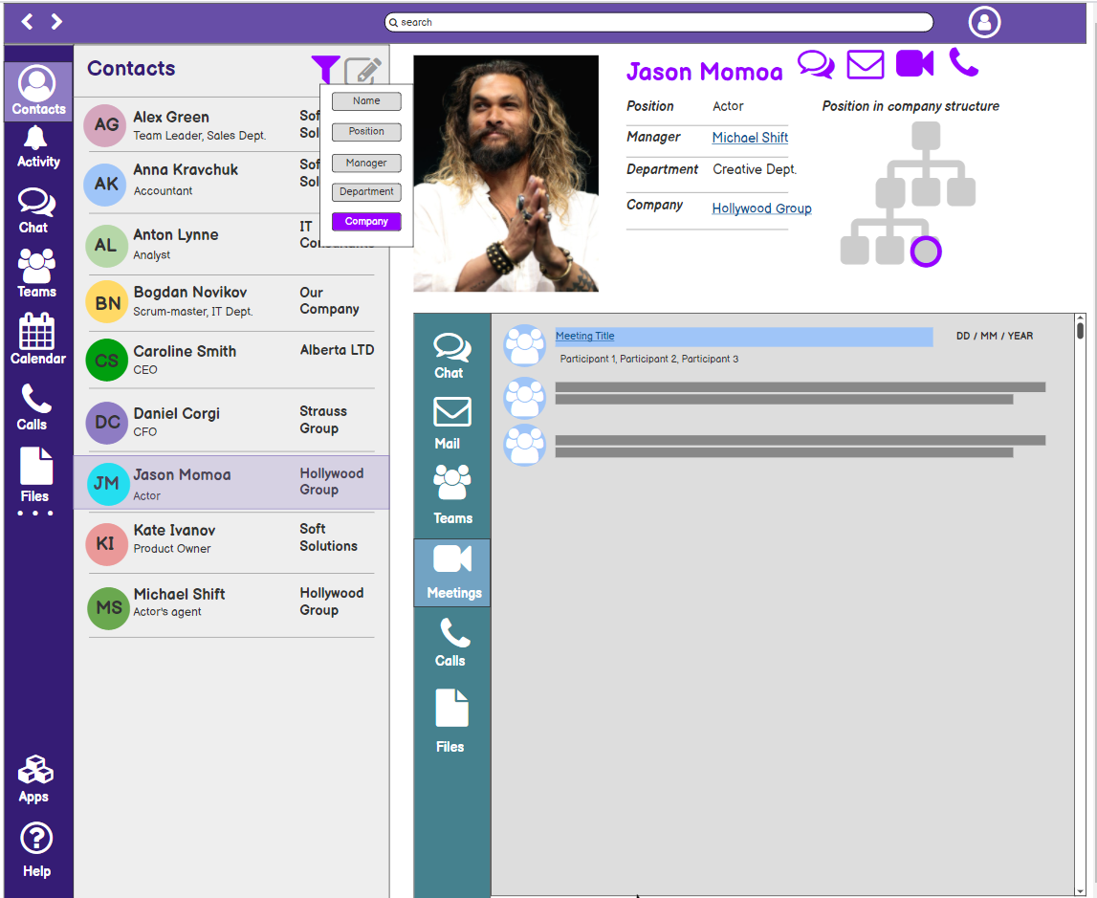
New chapter Contacts

Slide 10
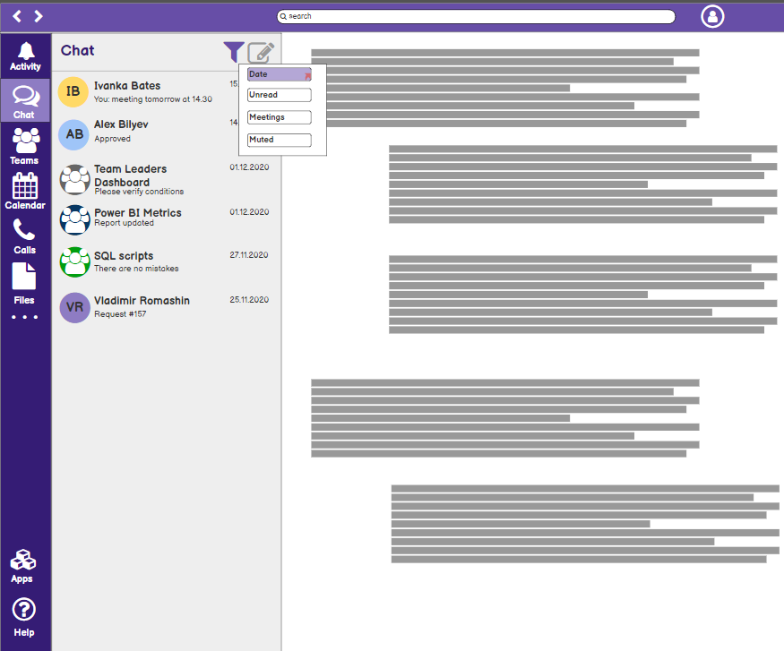
Filter by date

Slide 11
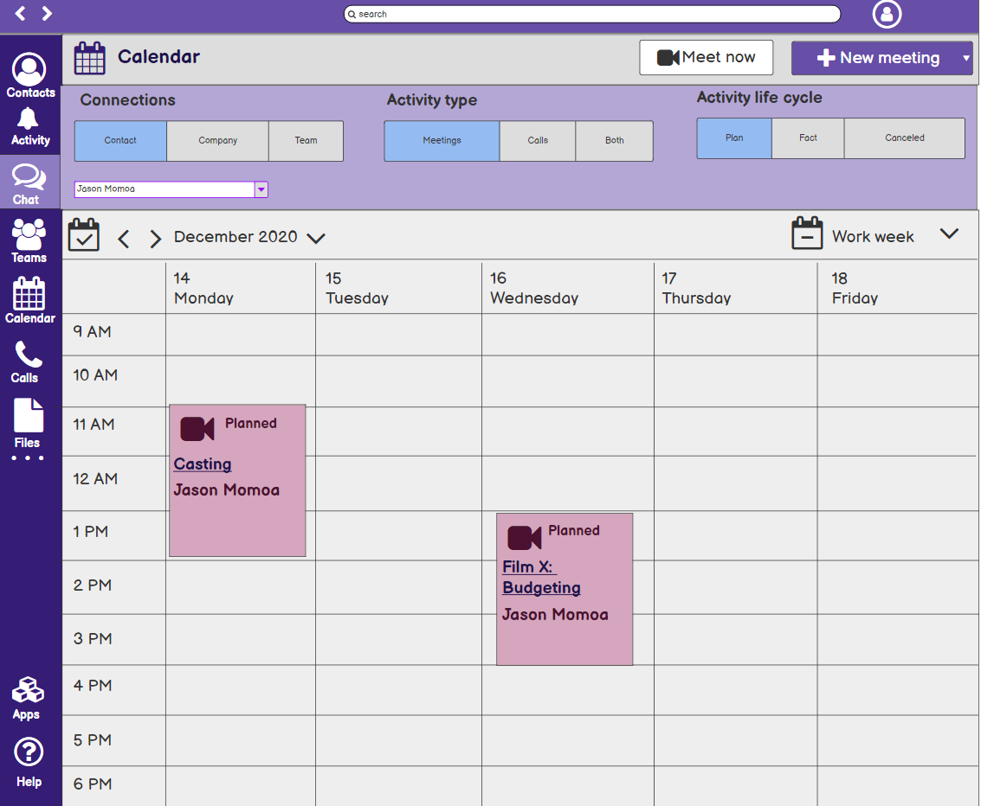
Updated filters in Calendar

Slide 12
1. Добавить возможность архивации данных 2. Иерархия команд 3. История встреч по команде 4. Создать отдельный раздел Встречи
Планы дальнейшего развития
Notes:
Планы дальнейшего развития

Slide 13
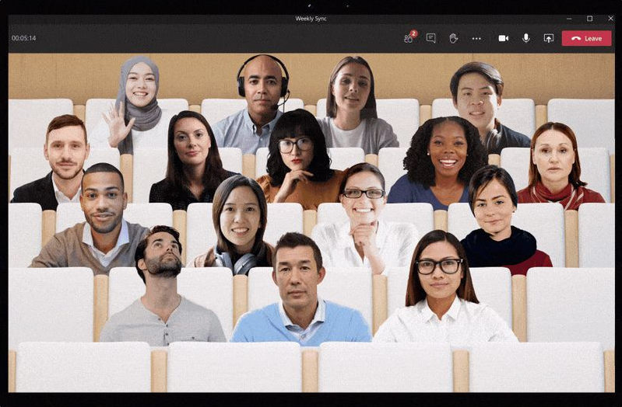
До новых встреч ☺

